Slide 1
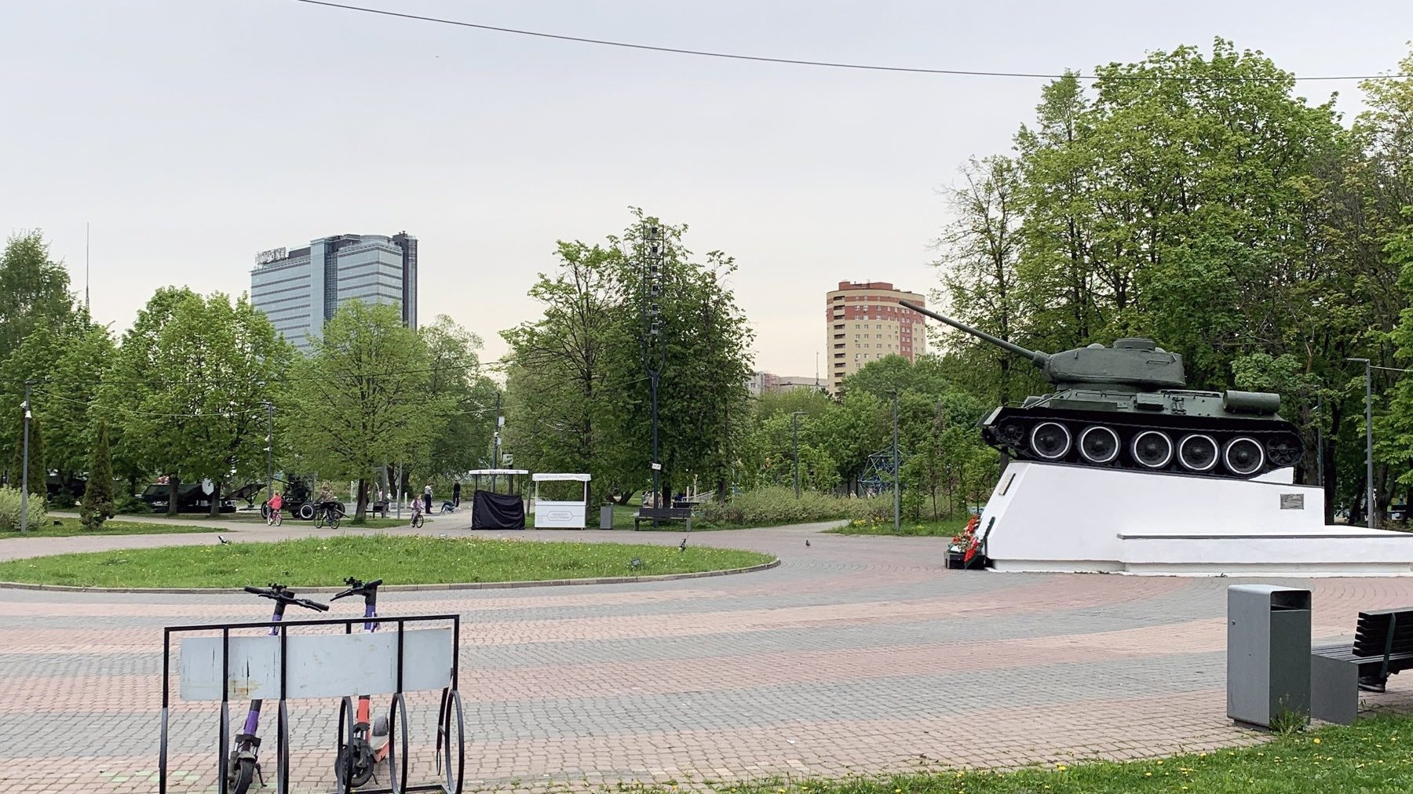
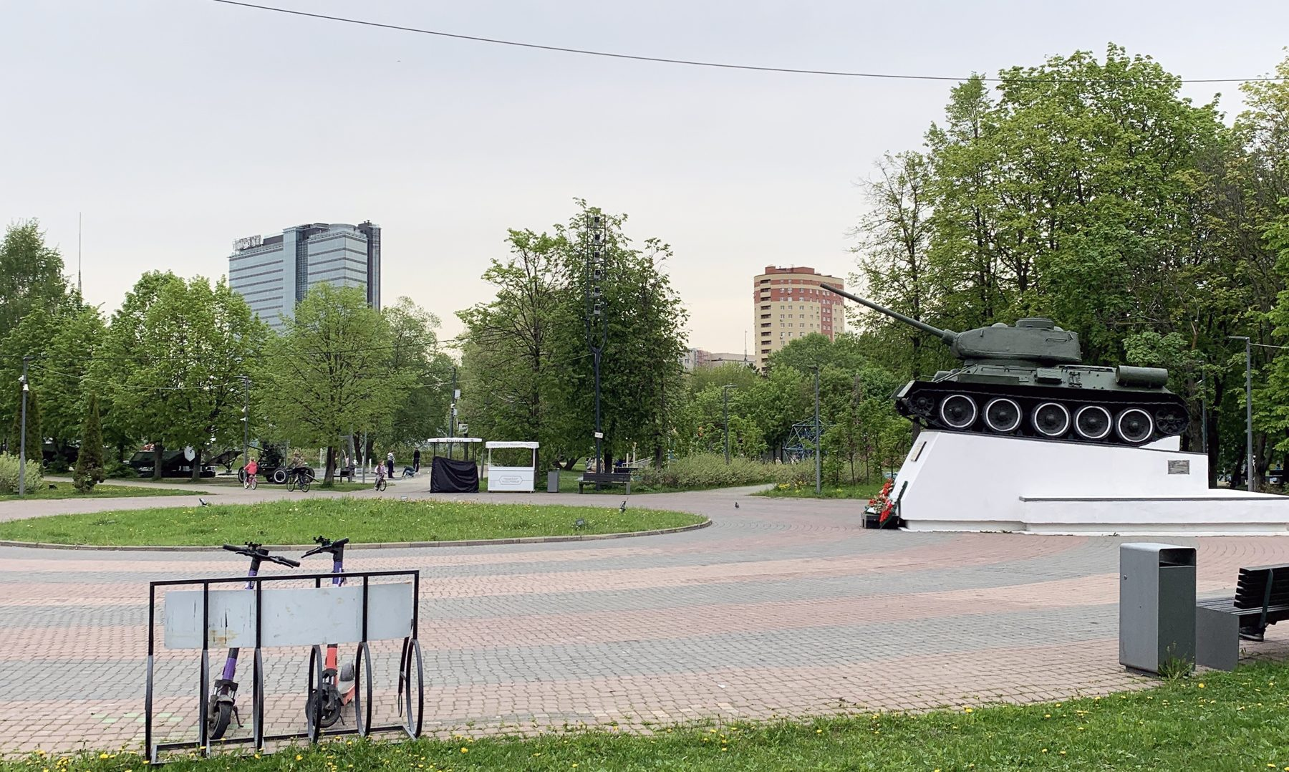
Реферат. Город Химки
Сквер имени Марии Рубцовой
Титова Ева, 3 класс
Фото: Сергей Себелев, Wikimedia Commons, CC BY-SA 4.0

Slide 2
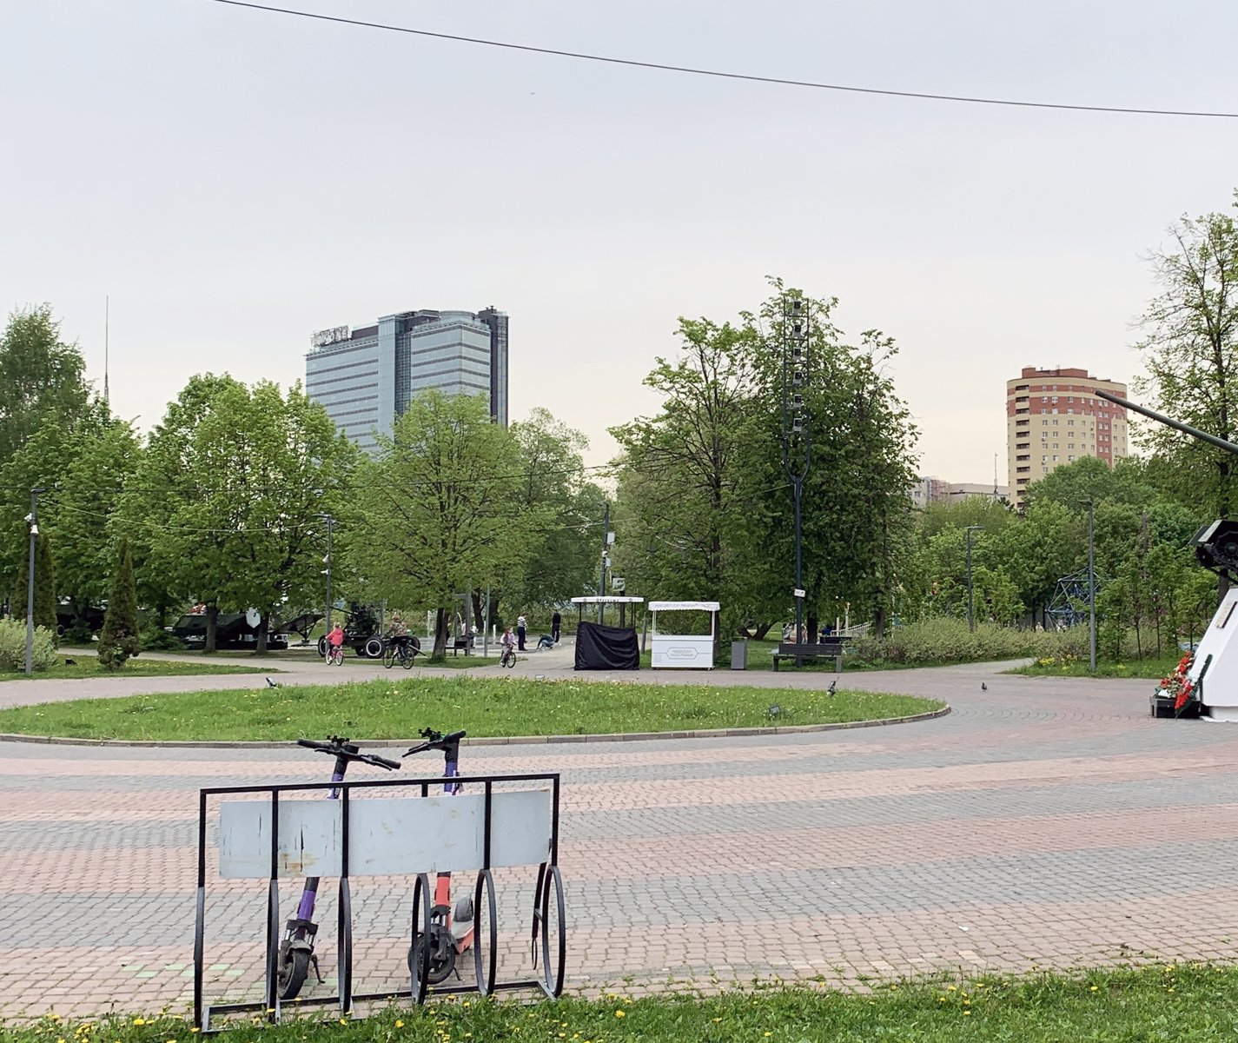
Где находится сквер
• Это Новые Химки.
• Сквер лежит между Ленинградским шоссе, Юбилейным проспектом и улицей 9 Мая.
• Он больше десяти футбольных полей.
• Гулять можно в любое время.
• Площадку разбили в 1979 году прямо под электрическими проводами.
Фото: Сергей Себелев, Wikimedia Commons, CC BY-SA 4.0.

Slide 3
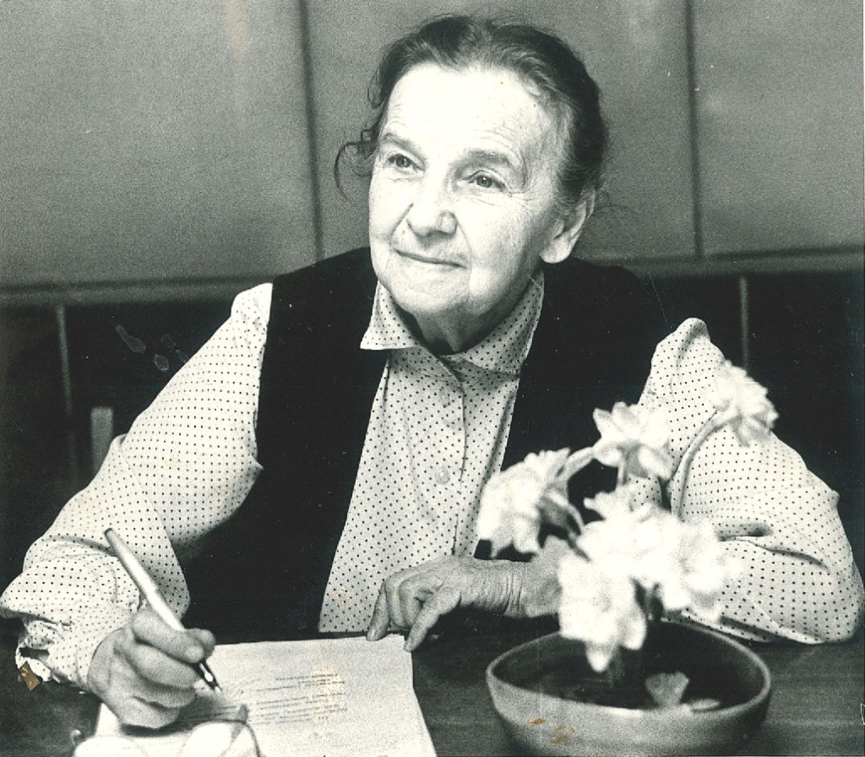
Мария Денисовна Рубцова
• Родилась 14 апреля 1914 года.
• В 19 лет руководила стройкой дорог и аэродромов.
• Потом около 25 лет озеленяла Химки.
• При ней город не раз был первым в области по благоустройству.
Портрет Марии Рубцовой. Источник: Химкинская библиотека, himki-library.ru.

Slide 4
Что мало кто знает
• Сначала она была прорабом на стройке, а парки появились позже.
• В 1980 году помогала готовить Химки к Олимпиаде.
• Почётным гражданином её назвали в 2002 году.
• Улица носит её имя с 1994 года, сквер открыли в 2004-м.
Сквер, который теперь носит её имя. Фото: Сергей Себелев, Wikimedia Commons, CC BY-SA 4.0.

Slide 5
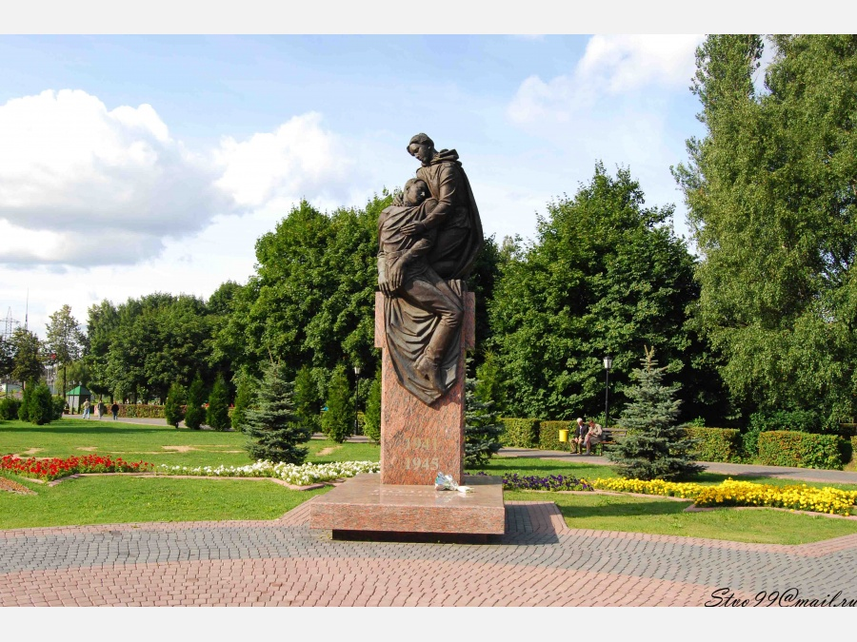
Памятник медсестре
• Называется «Подвиг милосердия».
• Открыт 8 мая 2005 года. Высота — 5,5 метра.
• Медсестра держит раненого солдата.
• Лицо списано с Марии Петровны Семиковой.
• Она прошла всю войну и встретила Победу в Берлине.
Фото памятника медсестре: stvo99, FotoTerra.ru, CC BY 3.0.

Slide 6
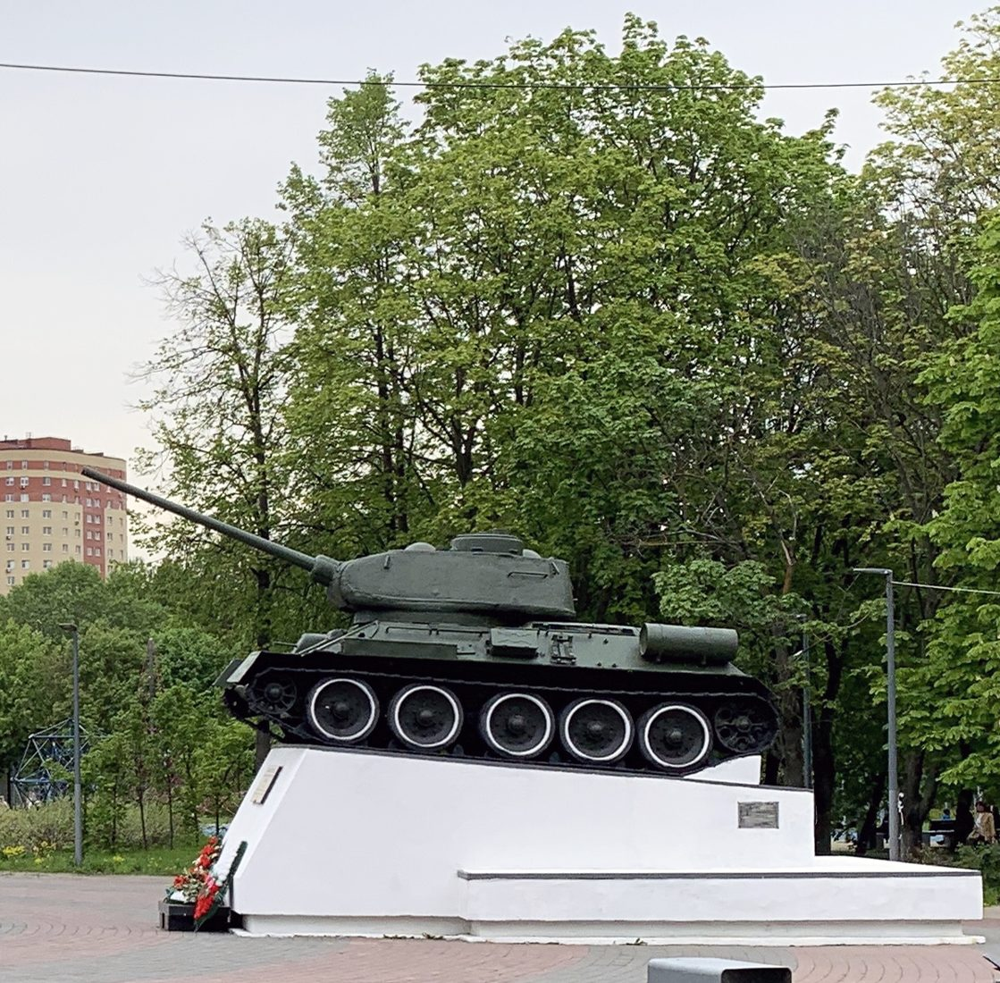
Танк и выставка техники
• Танк Т-34-85 стоит здесь с 9 мая 2006 года.
• На аллее есть пушки и боевые машины.
• К технике можно подойти совсем близко.
• Это музей под открытым небом.
Фрагмент фотографии Сергея Себелева, Wikimedia Commons, CC BY-SA 4.0.

Slide 7
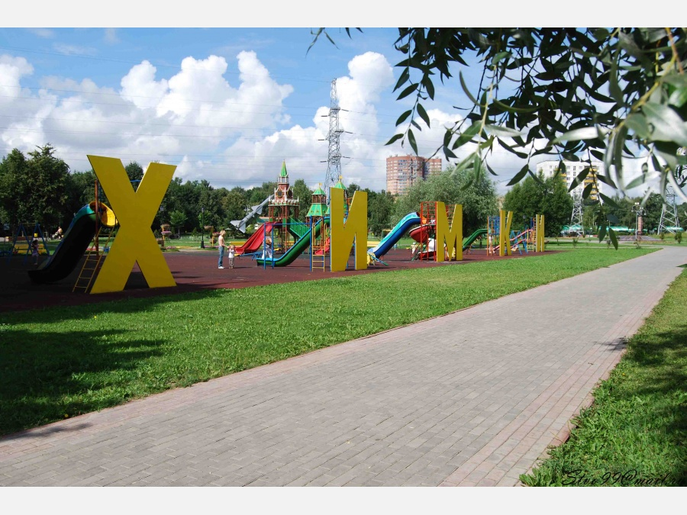
Детская площадка
• Большие буквы складываются в слово «Химки».
• Рядом горки и дорожки для игр.
• Есть фонтан, футбольная площадка и место для собак.
• В 2024 году открыли скейт-парк и дорожку для самокатов.
Детская площадка у сквера. Фото: stvo99, FotoTerra.ru, CC BY 3.0.

Slide 8
Почему я выбрала этот сквер
Здесь рядом растут деревья, стоит танк и памятник медсестре.
За одну прогулку можно увидеть парк и музей.
Титова Ева, 3 класс
Фото: Сергей Себелев, Wikimedia Commons, CC BY-SA 4.0.
Сведения: Химкинская библиотека, Википедия, сайт администрации Химок, «Парки Химок».

